Slide 1
Funciones Booleanas y FBFs
Explicación hecha por Valentina Cambiaso :)

Slide 2
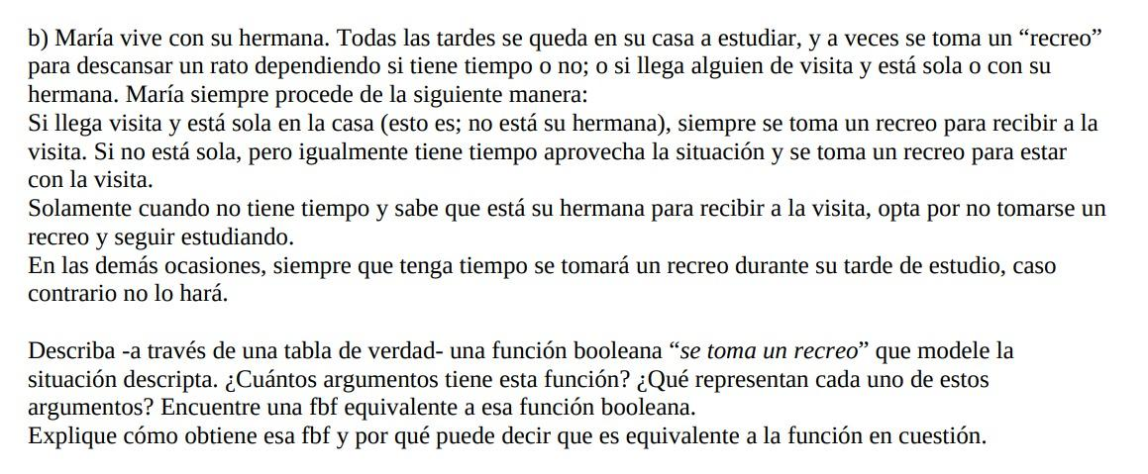
Enunciado…

Slide 3
¿Cuántos argumentos tiene la función?
La función f(“se toma un recreo”) tiene 3 argumentos → uno por cada situación que afecta a que María se tome un recreo o no
f(“se toma un recreo”) = f(tiempo, visita, sola)

Slide 4
¿Qué representan los argumentos?
f(“se toma un recreo”) = f(tiempo, visita, sola) = f(T, V, S)
T representa si María tiene tiempo o no → verdadero si tiene tiempo, falso si no tiene
V representa si María tiene visitas o no → verdadero si tiene visitas, falso si no tiene
S representa si María está sola o con su hermana → verdadero si está sola, falso si no lo está

Slide 5
Encontremos una fbf equivalente a f(T,V,S)…

Slide 6
Empecemos armando una tabla de verdad con nuestros argumentos
Completamos con cada posible valor de verdad que pueden tener T, V o S…
T | V | S | f(T,V,S)
v | v | v
v | v | f
v | f | v
v | f | f
f | v | v
f | v | f
f | f | v
f | f | f

Slide 7
Analicemos el enunciado y completamos la tabla (1)
Si llega visita → V es verdadero
Está sola en la casa → S es verdadero
Siempre se toma un recreo → f(T,V,S) es verdadero

Slide 8
Analicemos el enunciado y completamos la tabla (1)
T | V | S | f(T,V,S)
v | v | v | v
v | v | f
v | f | v
v | f | f
f | v | v | v
f | v | f
f | f | v
f | f | f

Slide 9
Analicemos el enunciado y completamos la tabla (2)
No está sola → S es falso
Tiene tiempo → T es verdadero
Aprovecha la situación (la situación es tener visita) → V es verdadero
Se toma un recreo para estar con la visita → f(T,V,S) es verdadero

Slide 10
Analicemos el enunciado y completamos la tabla (2)
T | V | S | f(T,V,S)
v | v | v | v
v | v | f | v
v | f | v
v | f | f
f | v | v | v
f | v | f
f | f | v
f | f | f

Slide 11
Analicemos el enunciado y completamos la tabla (3)
No tiene tiempo → T es falso
Está su hermana → S es falso
Su hermana recibe a la visita → V es verdadero
No se toma recreo y sigue estudiando → f(T,V,S) es falso

Slide 12
Analicemos el enunciado y completamos la tabla (3)
T | V | S | f(T,V,S)
v | v | v | v
v | v | f | v
v | f | v
v | f | f
f | v | v | v
f | v | f | f
f | f | v
f | f | f

Slide 13
Analicemos el enunciado y completemos la tabla (4)
Para el resto de casos que nos quedaron sin completar…
Tiene tiempo → f(T,V,S) es verdadero
No tiene tiempo → f(T,V,S) es falso

Slide 14
Analicemos el enunciado y completamos la tabla (4)
T | V | S | f(T,V,S)
v | v | v | v
v | v | f | v
v | f | v | v
v | f | f | v
f | v | v | v
f | v | f | f
f | f | v | f
f | f | f | f

Slide 15
Encontremos una fbf equivalente a f(T,V,S)
T | V | S | f(T,V,S)
v | v | v | v
v | v | f | v
v | f | v | v
v | f | f | v
f | v | v | v
f | v | f | f
f | f | v | f
f | f | f | f
Ahora que la tabla de verdad está completa solo resta encontrar una fbf equivalente a la función f(T,V,S)
¿Cómo? Podemos hallar su FND o FNC a partir de la tabla que construimos
En este caso, vamos a hallar su FNC

Slide 16
Encontremos la FNC de la función
Para armar la FNC…
Observamos en qué filas de la tabla la función f(T,V,S) toma valores falsos
Hacemos la disyunción de los literales involucrados intercambiando sus valores de verdad (si eran verdaderos pasan a ser falsos, y viceversa)
Hacemos la conjunción de las disyunciones
T | V | S | f(T,V,S)
v | v | v | v
v | v | f | v
v | f | v | v
v | f | f | v
f | v | v | v
f | v | f | f
f | f | v | f
f | f | f | f
→ T v ㄱV v S
→ T v V v ㄱS
(T v ㄱV v S) ⋀ (T v V v ㄱS) ⋀ (T v V v S)
→ T v V v S

Slide 17
Encontremos la FNC de la función
Entonces, la fbf de la función f(“se toma un recreo”) es
f(T,V,S) = (T v ㄱV v S) ⋀ (T v V v ㄱS) ⋀ (T v V v S)
y podemos afirmar que es equivalente ya que la construimos a partir de la tabla de los posibles valores de verdad.

